Slide 1
NÁUTICA
UT N°1 GENERALIDADES SOBRE BUQUES
UT N°2 JARCIAS, NUDOS Y APAREJOS
UT N°3 EMBARCACIONES MENORES
UT N°4 ANCLAS Y CADENAS
UT N°5 CONTROL DE AVERÍAS Y SUPERVIVENCIA

Slide 2
Contenidos
      Sesión N° 1
        Descripción y clasificación de anclas y cadenas (105 a 110)
      Sesión N° 2
        Catenaria, disposiciones y elementos de una maniobra de fondeo (110 a 112)
      Sesión N° 3
        Certamen
      Sesión N° 4
        Trabajo en terreno (112 a 117)
      Sesión N° 5
        Asegurar el trabajo del ancla, la boya (117 a 120)

Slide 3
LA MANIOBRA DE FONDEO
ACCIONES BÁSICAS DEL ANCLA:
FONDEAR para aguantar el buque en el punto elegido.
LEVAR, es decir, recuperar el ancla.
FONDEAR:
Antes de atracar a un muelle, para apoyar la maniobra de atraque y/o zarpe.
A la gira para permanecer en el lugar.
LEVAR:
Cuando el buque va a zarpar.

Slide 4
TRABAJO DEL ANCLA
¿Como un ancla de 5 Toneladas puede sujetar a un buque de 30.000 toneladas en su fondeadero?
Se entierran las uñas.
Ancla se acuesta, al arrastrarla.
Cadena trabaja horizontal.
El ancla se entierra.
El buque es aguantado por el ancla y la cadena.

Slide 5
PROCEDIMIENTO DE FONDEO
Antes de llegar al punto de fondeo:
Definir la cantidad de cadena a fondear.
Conectar (embragar) la catalina.
Sacar la boza de mar o Soltar el estopor.
Arriar un poco de cadena con el cabrestante embragado, dependiendo de la profundidad, dejando el ancla “a la péndura”.
Abozar con la boza de puerto y dejar trabajando.
Desembragar el cabrestante
El ancla queda lista a ser fondeada.
Verificar viada antes de fondear.

Slide 6
TRABAJO DEL ANCLA
¿Qué pasa cuando una uña choca con una roca?

Slide 7
TRABAJO DEL ANCLA
¿Como levar el ancla, si se entierra completamente?
Se vira la cadena hasta que quede vertical y se continua virando.

Slide 8
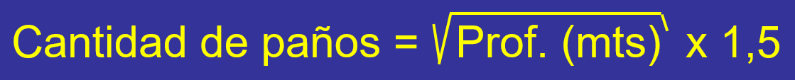
LONGITUD DE LA CADENA
Parte de ella esté en el fondo, ejerciendo tensión horizontal.
Resto de la cadena amortigua para evitar que el ancla se despegue con el movimiento del buque (catenaria).
La longitud de la cadena depende de:
La profundidad El período de permanencia
El tipo de cadena Las condiciones climáticas
El tipo de fondo marino.
Fórmula aproximada que se aplica:

Slide 9
LENGUAJE DE FONDEO
Filar Cadena (Entregar)
¿Por dónde llama la cadena?
Por la proa, amura cuadra, aleta de babor/estribor
¿Cómo llama la cadena?
Con mucha fuerza, con fuerza, despacio, a pique
Arriba Clara
Garrear
Desvirar
Abozar
Agarrar
Aguantar
2 en el agua
Arrancó

Slide 10
MÉTODOS DE FONDEO
Se puede fondear con una o dos anclas.
Con dos: Por la proa o A barbas de gato.
Alternativa: Engrilletar la cadena a una boya.

Slide 11
MÉTODOS DE FONDEO
Se puede fondear con una o dos anclas.
Con dos: Por la proa o A barbas de gato.
Alternativa: Engrilletar la cadena a una boya.

Slide 12
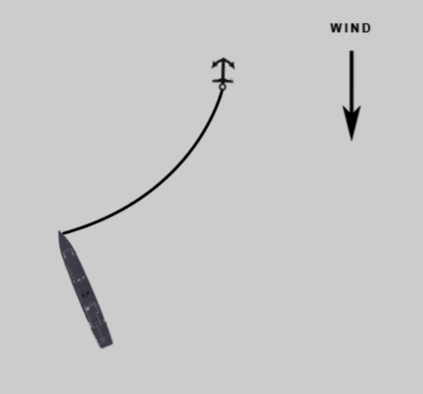
MÉTODOS DE FONDEO
Fondeo con un Ancla:
Ancla de buen diseño, arriando suficiente cadena y con un fondo adecuado, el buque estará bien fondeado a pesar de las inclemencias del tiempo.
Lo desfavorable:
El buque ocupa mucha área al bornear debido al viento y/o la corriente.

Slide 13
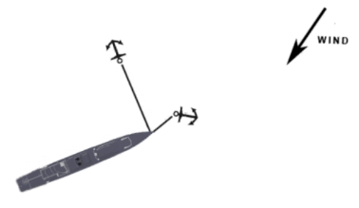
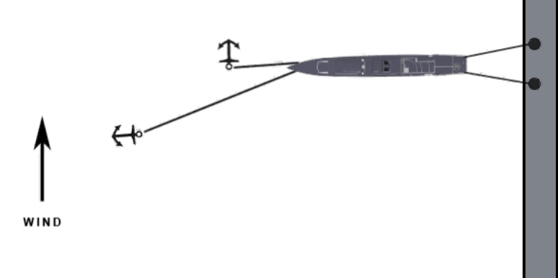
MÉTODOS DE FONDEO
Fondeo a barbas de gato:
Las anclas se fondean a cierta distancia entre ellas y el buque queda situado equidistante.
Reduce el área de borneo del buque.
Sirve solo si la dirección del viento y/o corriente se mantienen en el mismo sentido de trabajo de las cadenas.
También se puede fondear con dos anclas y acoderarse a un muelle.

Slide 14
MÉTODOS DE FONDEO
Alternativas:
Fondear con una sola ancla y arriar la segunda ancla hasta que toque el fondo, para reducir el borneo.
Si no resulta, fondear la segunda ancla hasta que ambas se afirmen.
Cuando se cuenta con una sola ancla y comienza a garrear, se debe filar más cadena; si no resulta, hacerse a la mar.

Slide 15
LA BOYA
Una boya tiene múltiples utilidades:
Indicación de algún peligro (balizamiento)
Medición de datos oceanográficos y meteorológicos (corrientes, temperatura, mareas, sonido en el mar, etc.)
Entregar una alarma de Tsunami
Demarcar líneas en el mar (canales, regatas)
Servir de amarre a una embarcación.

Slide 16
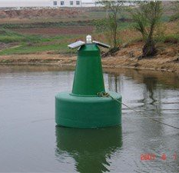
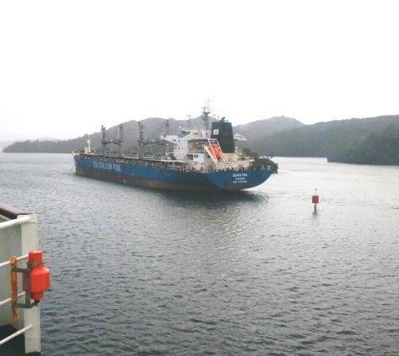

Slide 17
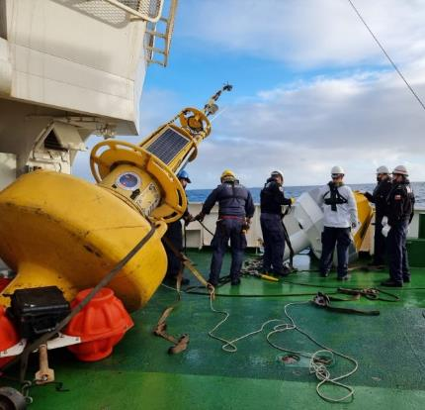
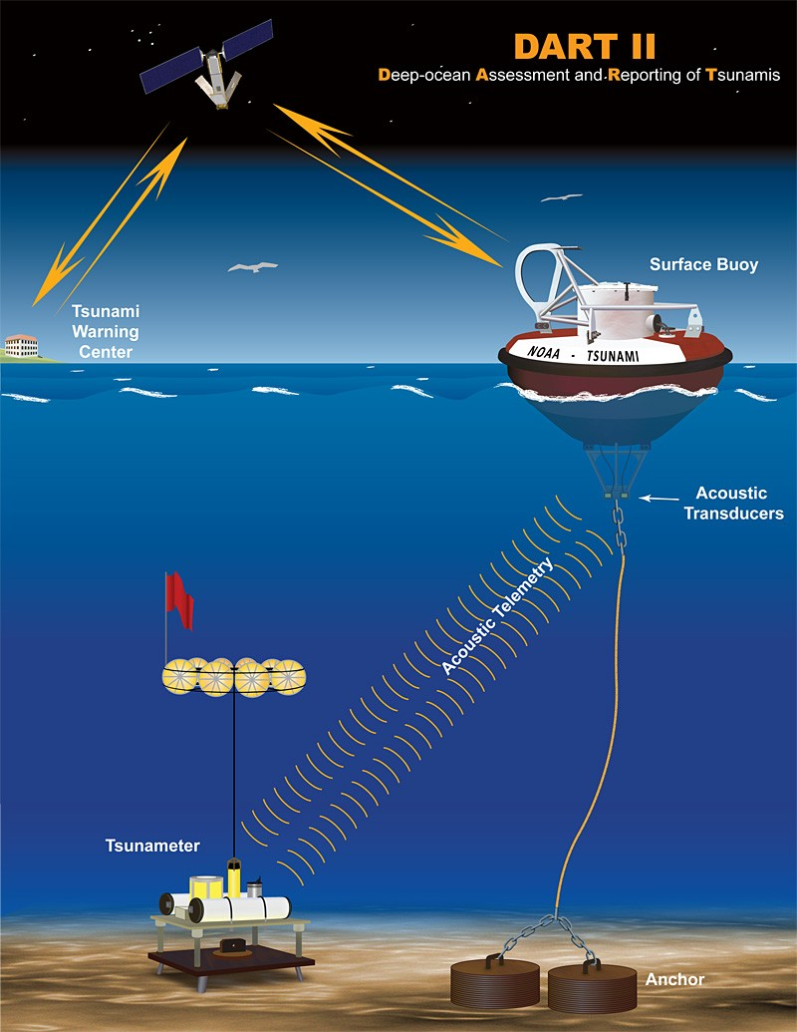

Slide 18
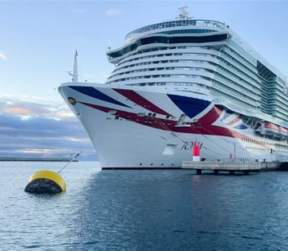
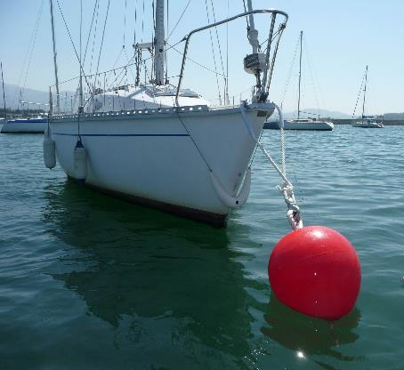
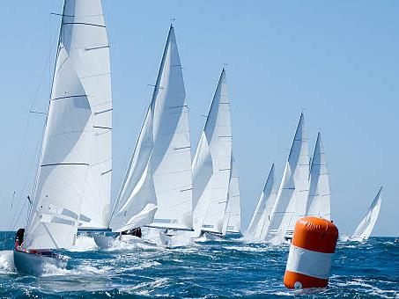

Slide 19
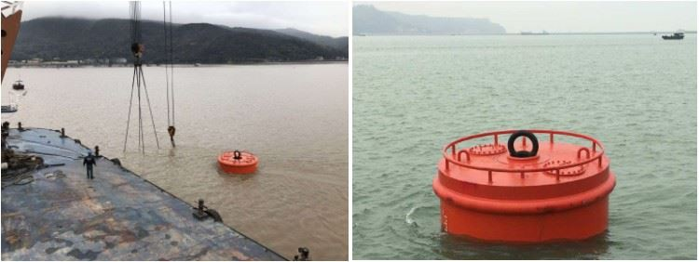
LA BOYA
Flota, debido al principio de Arquímedes.
Se debe mantener en un lugar específico, por lo que posee elementos que la afirman al fondo; si el posicionamiento es bueno y firme, puede utilizarse para amarrar embarcaciones.

Slide 20
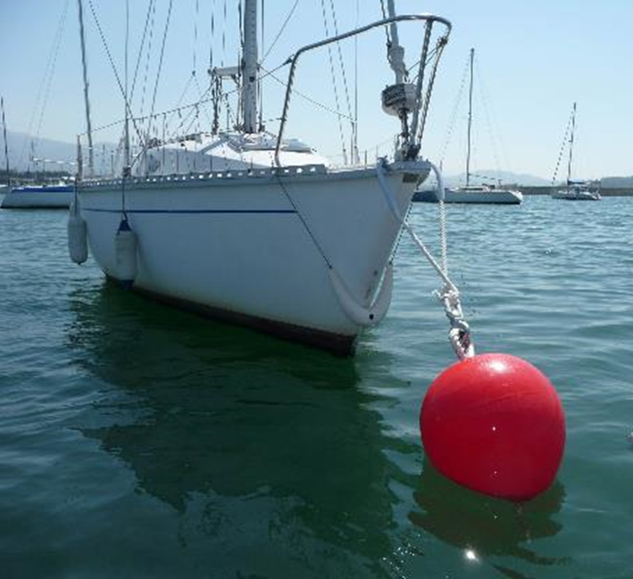
LA BOYA
ARGANEO
Las boyas de amarre, tienen en general los siguientes elementos:
El muerto o Anclas
Orinque (de cabos o cadenas)
Grillete giratorio
Arganeo
Los buques o embarcaciones utilizan una boya de amarre como alternativa al ancla.
La maniobra de amarre y de zarpe de un boya es sencilla y segura.
GRILLETE GIRATORIO

Slide 21
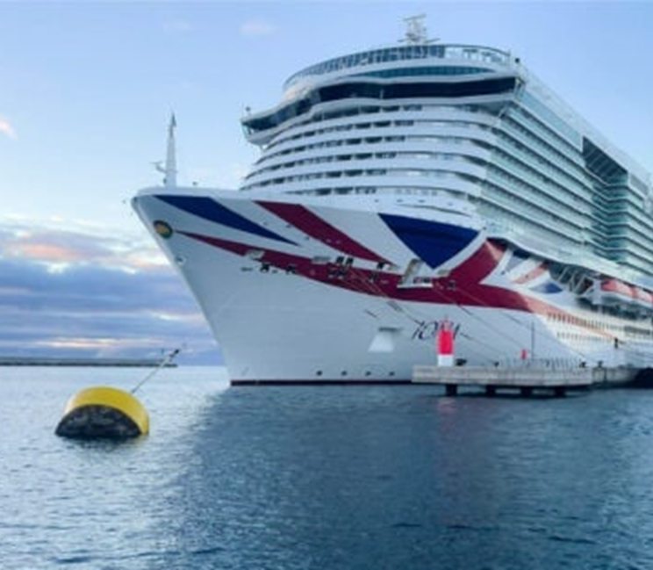

Slide 22
NOMBRE | NOMBRE
Fondear | Llama la cadena
Levar | Arriba clara
Ancla | Garrear
Uña | Desvirar
Cadena | Arrancó
Aguantar | Engrilletar
Embragar | Boya
Boza (puerto / mar) | Barbas de gato
Abozar | Bornear
Arriar | Fondeo con 2 anclas
Desembragar | Orinque
Ancla trabajando | Arganeo
Virar | Acoderar
Filar cadena | Aguantó
Cantidad de paños | Ancla a la pendura

